Slide 1
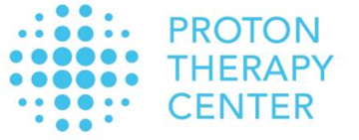
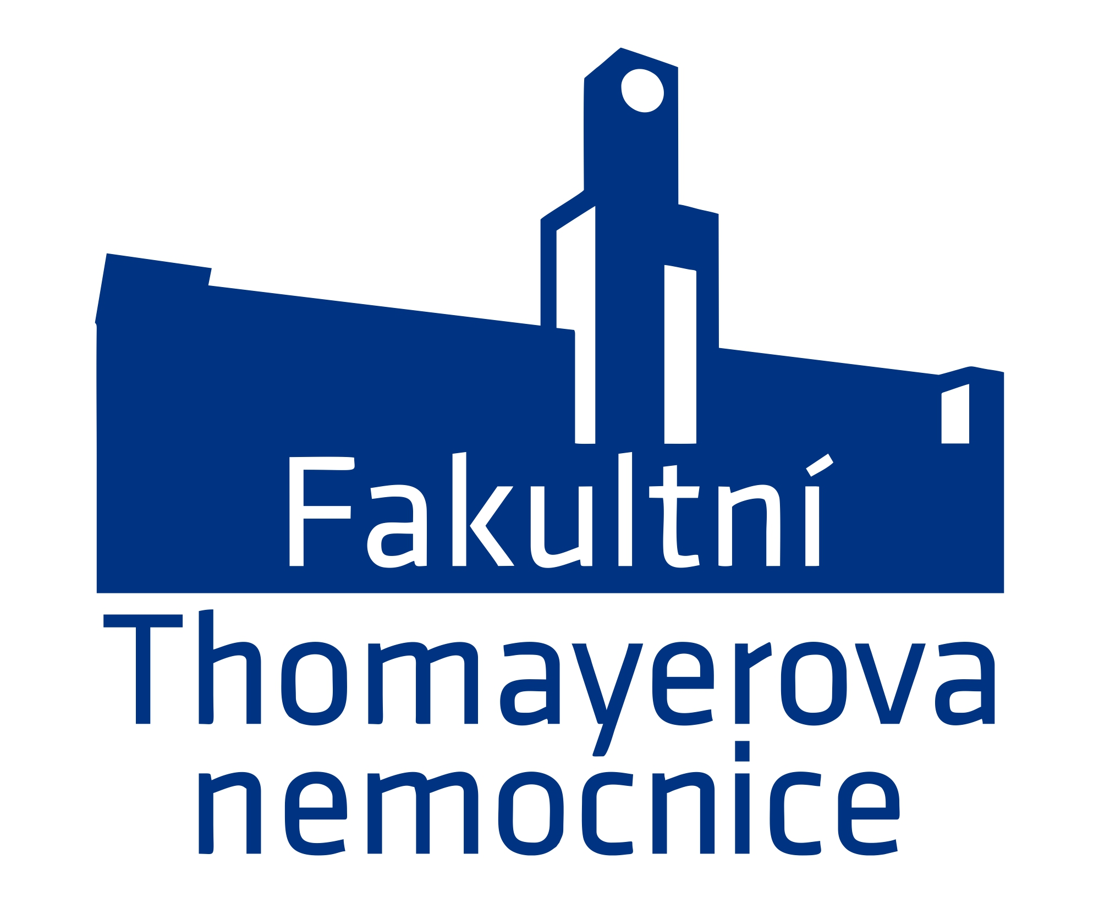
Reakce buněk glioblastomových linií na protonové a fotonové ozáření v přítomnosti sloučenin boru
Zahradníček O., Danilova I., Pachnerová Brabcová K., Vachelová J., Jamborová Z., Kundrát P., Bláha P. , Vilimovský J., David M., Navrátil M. , Vondráček V., Jelínek Michaelidesová A., Davídková M.

Slide 2
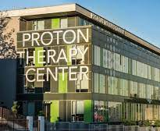
Radioterapie nádorových onemocnění
Radioterapie- jedna z hlavních cest v nádorové léčbě
Nejčastěji používaný je vysokoenergetický svazek fotonů (lineární urychlovače)
Alternativou je ozařování protony – drahé, ale méně destruktivní pro okolní tkáň, nižší riziko vedlejších účinků (pouze jedno centrum v ČR)
Zefektivnění protonové terapie borem by mohlo rozšířit možnosti této terapie i na radiorezistentní nádory

Slide 3
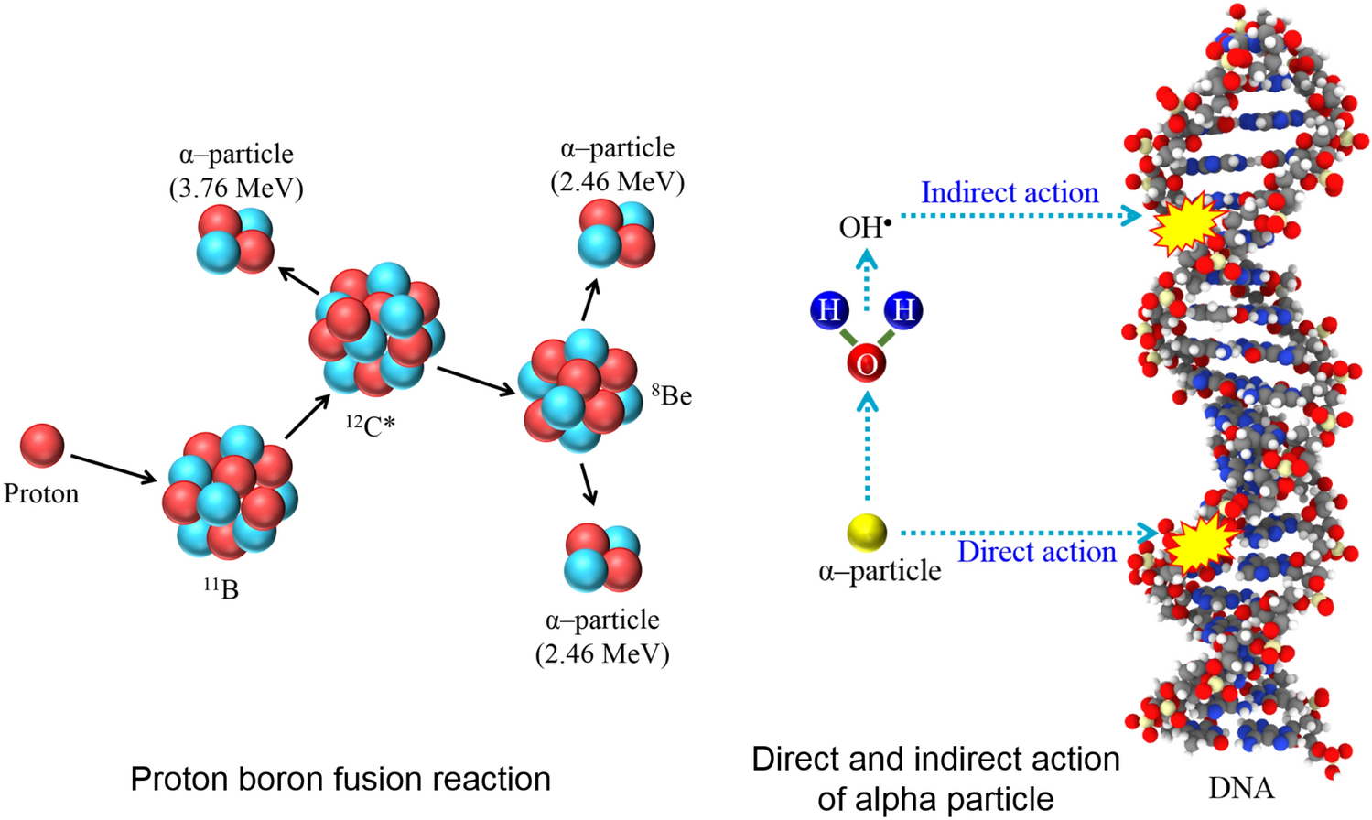
(Beni et al. 2022)
Proton-borová záchytná terapie (PBCT)
Nový experimentální terapeutický přístup léčby nádorových onemocnění založený na teorii radiosenzibilizace pomocí protonů
Využívá reakce mezi protony s nízkou energií a ¹¹B za vzniku 3α (p + ¹¹B → ¹²C* → α + ⁸Be→ 3α + 8.68 MeV) v Braggově píku
Alfa částice mají vysoký lineární přenos energie (LET)
Alfa částice ukládají svou energii přes průměr několika málo buněk (šetří se zdravá tkáň)
3 α částice by měly umocnit biologickou účinnost protonů

Slide 4
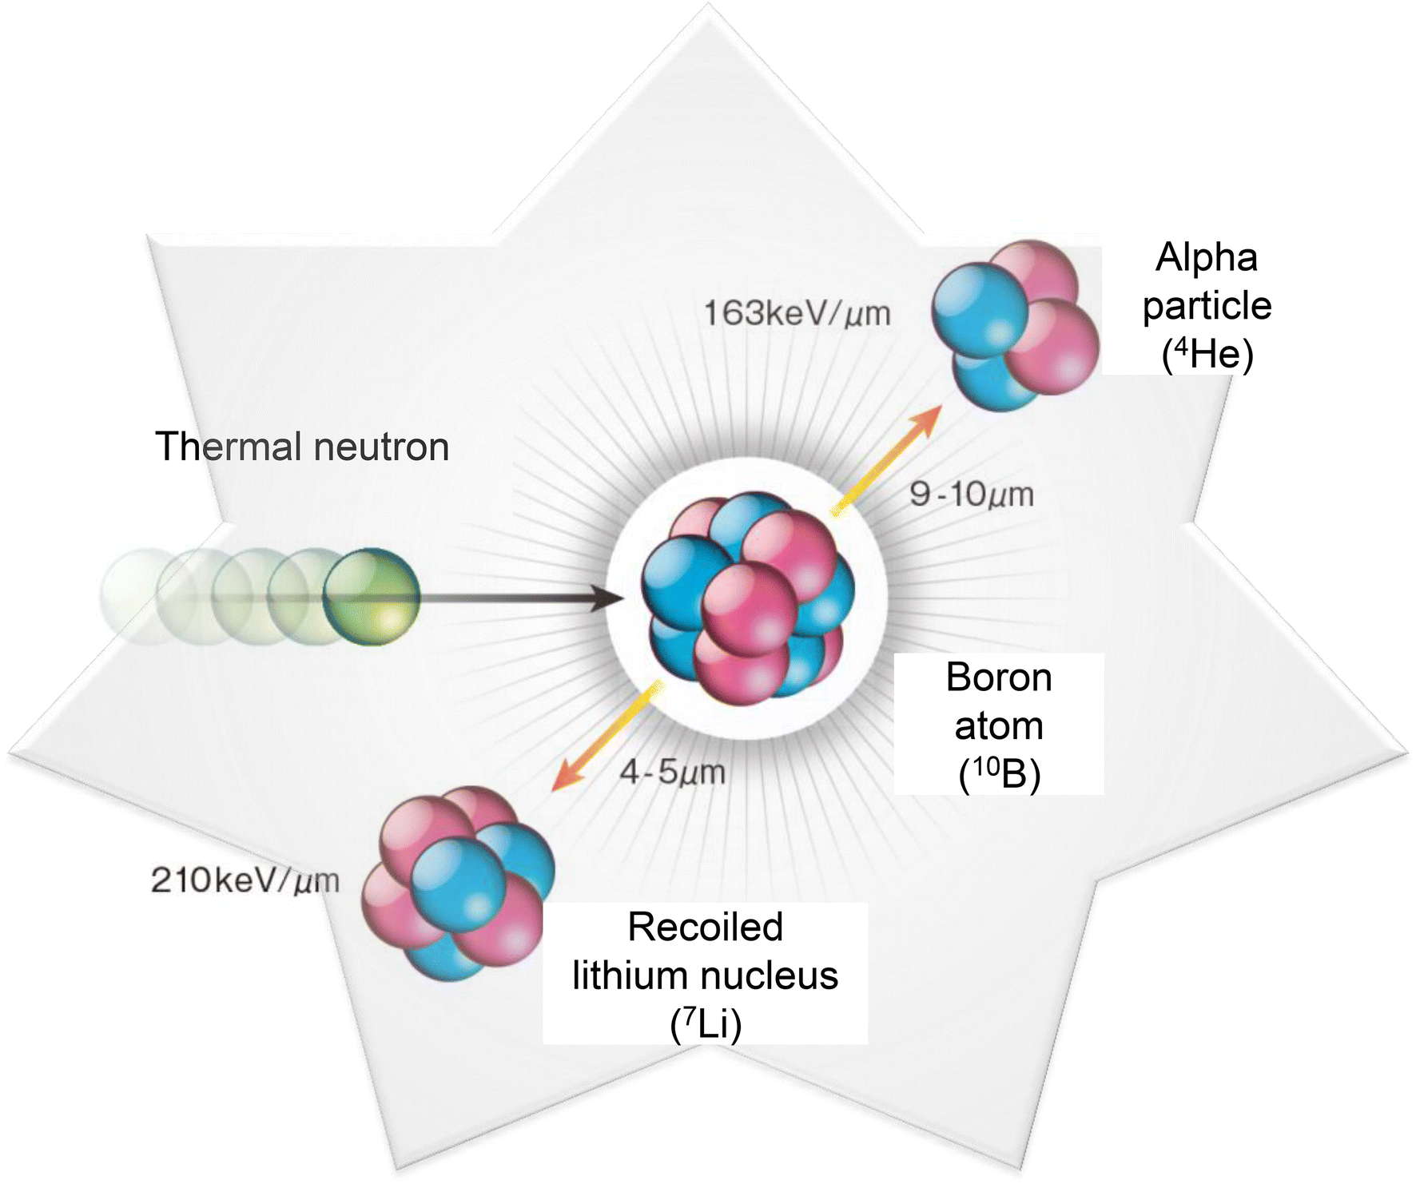
(Suzuki 2020)
Borová neutronová záchytná terapie (BNCT)
Založena na jaderném záchytu a štěpení ¹⁰B tepelnými neutrony (<0,025 eV)
Produkce jedné α částice a ⁷Li (¹⁰B + n -> α+⁷Li + 2,38 MeV)
Neutrony poškozují více okolní tkáně oproti protonům, větší riziko vedlejších účinků

Slide 5
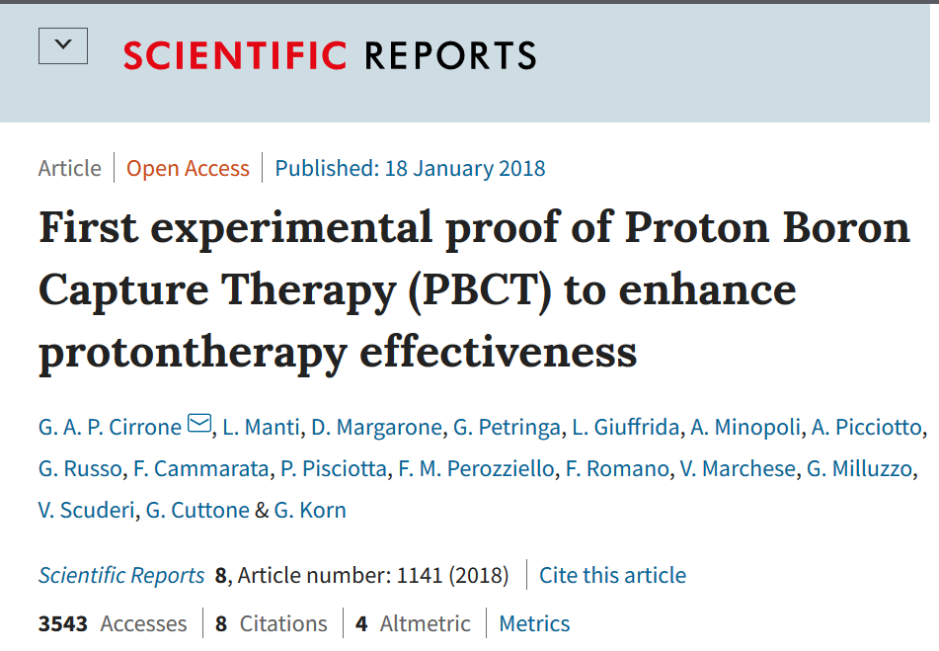
Proton borová záchytná terapie (PBCT), jako možná cesta k efektivnější radioterapii nádorových onemocnění?
U buněk DU145 kultivovaných in vitro byla již dříve pozorována zvýšená účinnost jejich zabíjení v přítomnosti sloučeniny boru s přírodním izotopovým poměrem (80% ¹¹B, 20% ¹⁰B) při ozařování protony.
Zvýšená účinnost protonů byla omezena na oblast Braggova píku. V oblasti plató bor účinnost protonů nemodifikoval.
V píku pozorovali i zvýšené množství chromozomálních aberací.
Mechanizmus tohoto pozorovaného účinku však nebyl doteď objasněn.
Vhled a pochopení toho, co se děje s ozářenými buňkami kultivovanými v přítomnosti sloučenin boru, by mohlo přispět k zefektivnění protonové radioterapie.

Slide 6
Cíle
Ověřit na glioblastomových buněčných liniích, jestli je účinek boru při klinických koncentracích při ozáření protony v píku obdobný jako u DU145, a tedy potenciálně univerzální napříč buněčnými typy
Zjistit, co stojí za případným zvýšeným účinkem při ozařování protony v píku v přítomnosti boru (kdo je hlavní hráč, protony vs. tepelné neutrony)

Slide 7
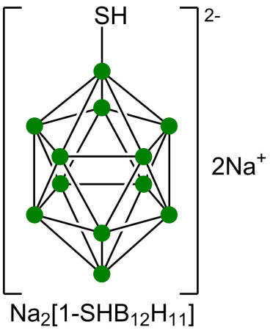
Bor a jeho aplikace v experimentech
Jako zdroj boru byl použit merkaptododekaborát sodný (BSH) ve dvou formách:
^{Nat}BSH s přírodním zastoupením boru (80 % ¹¹B a 20 % ¹⁰B) - produkce 3 α při reakci s protonem a 1 α a ⁷Li při reakci s tepelným neutronem
¹⁰BSH jen s izotopem ¹⁰B – produkce 1 α a ⁷Li pouze při reakci s termálním neutronem
BSH bylo k buňkám přidáváno 24 hodin před ozářením a konečná koncentrace boru byla 40 ppm
https://katchem.cz/

Slide 8
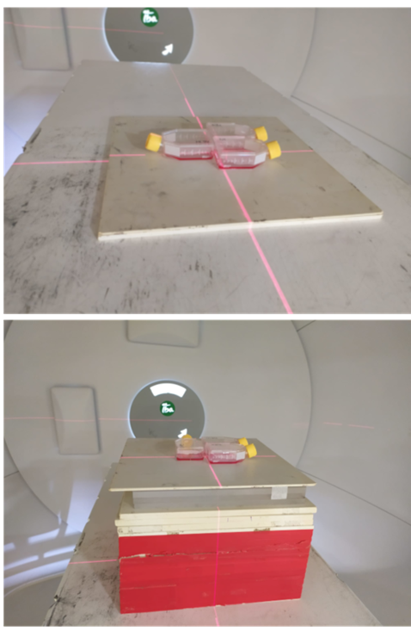
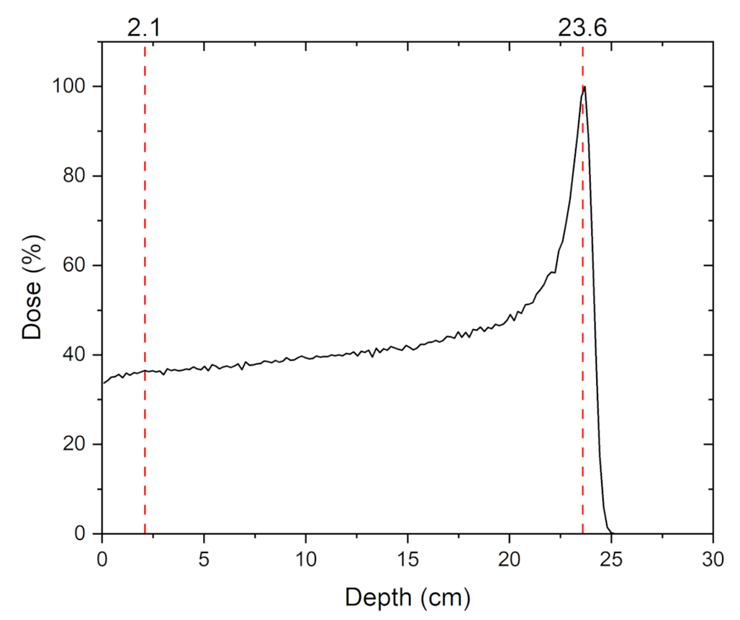
Ozařování protony
Na urychlovači Proteus 235 IBA (Proton Therapy Center Czech) tužkovým svazkem protonů o energii 190,6 MeV
Dávky 0 až 8 Gy
Tři experimentální skupiny (kontrola, ^{Nat}BSH, ¹⁰BSH) byly ozářeny ve dvou polohách Braggovy křivky, v poloze plató a píku
Největší efekt očekáván v píku za použití ^{Nat}BSH

Slide 9
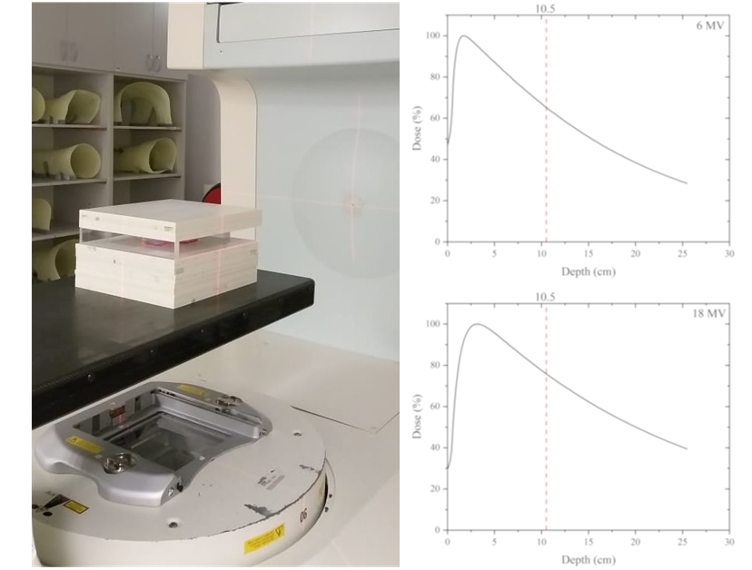
Ozařování fotony 6 a 18 MV
Na lineárním urychlovači (Siemens ARTISTE, Fakultní Thomayerova nemocnice v Praze a Varian Clinac 2100C, Fakultní nemocnice Bulovka v Praze)
Ozařování fotony 6 a 18 MV
Velikost ozařovacího pole 20 x 20 cm² v isocentru, dávkový příkon 2 Gy/min
Tři experimentální skupiny (kontrola, ^{Nat}BSH, ¹⁰BSH)
Termální neutrony produkovány při 18 MV, ale ne při 6 MV
Očekávaná větší účinnost jen při 18 MV, a větší u ¹⁰BSH než ^{Nat}BSH

Slide 10
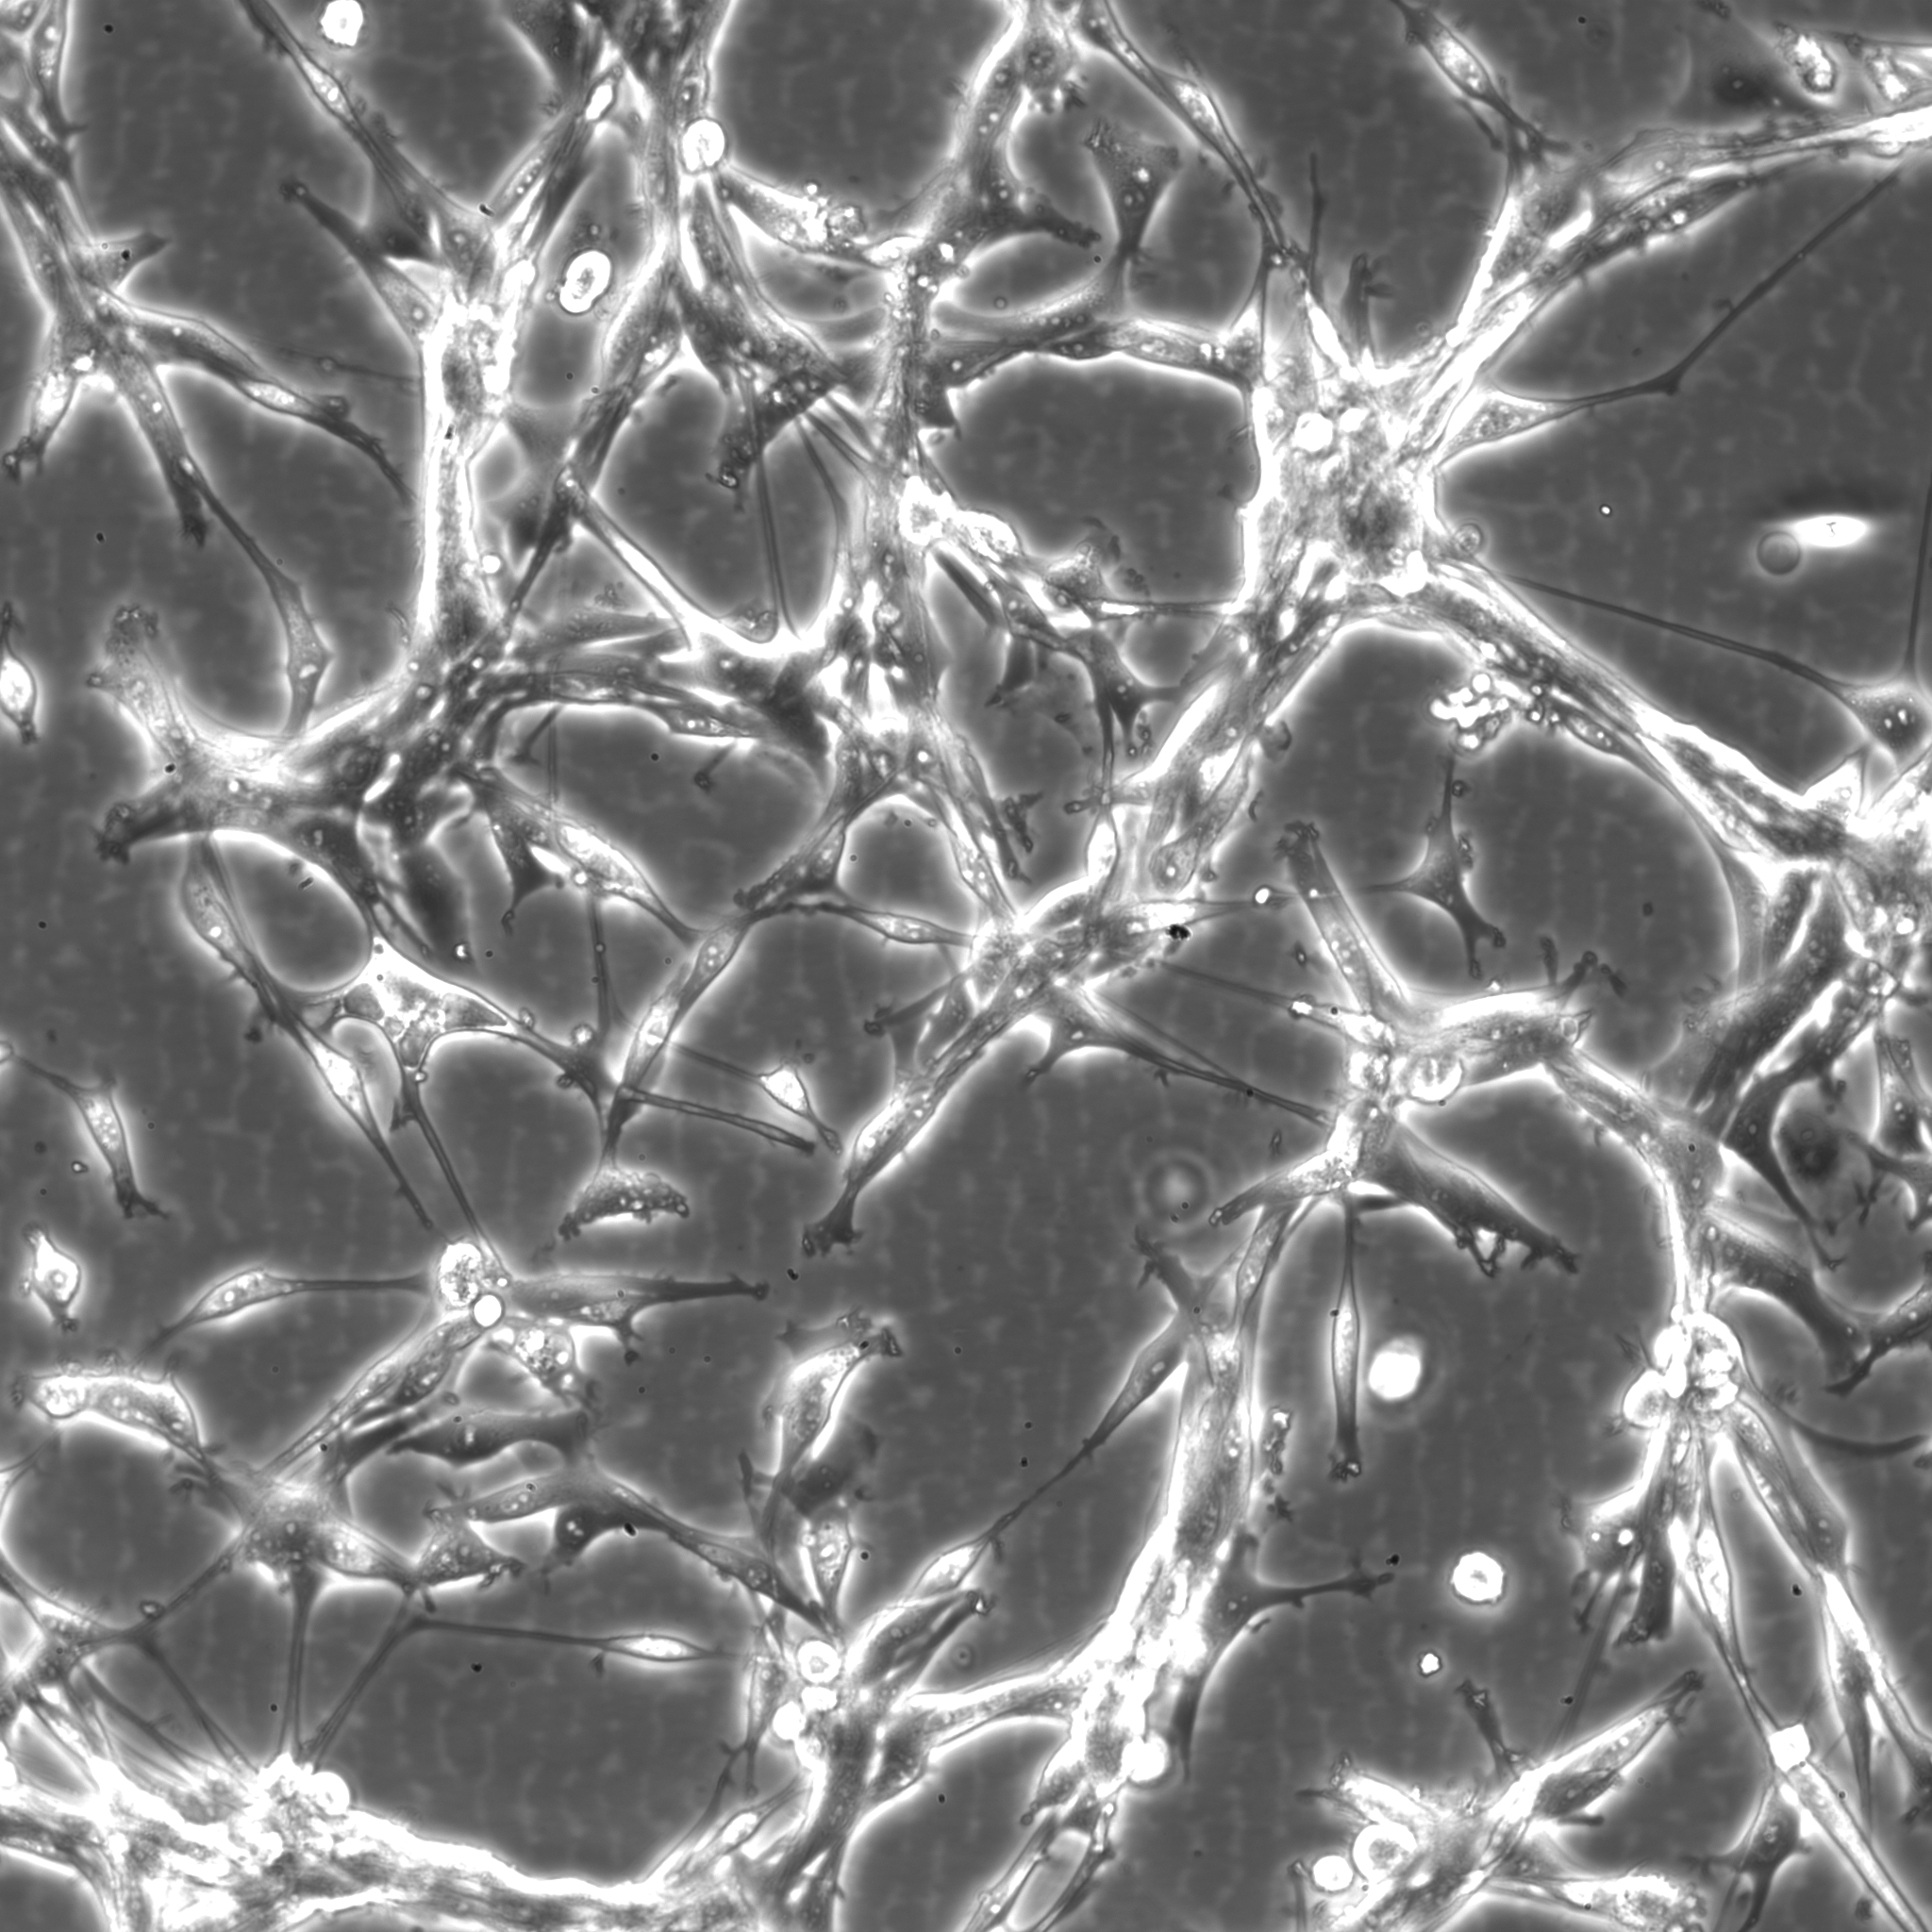
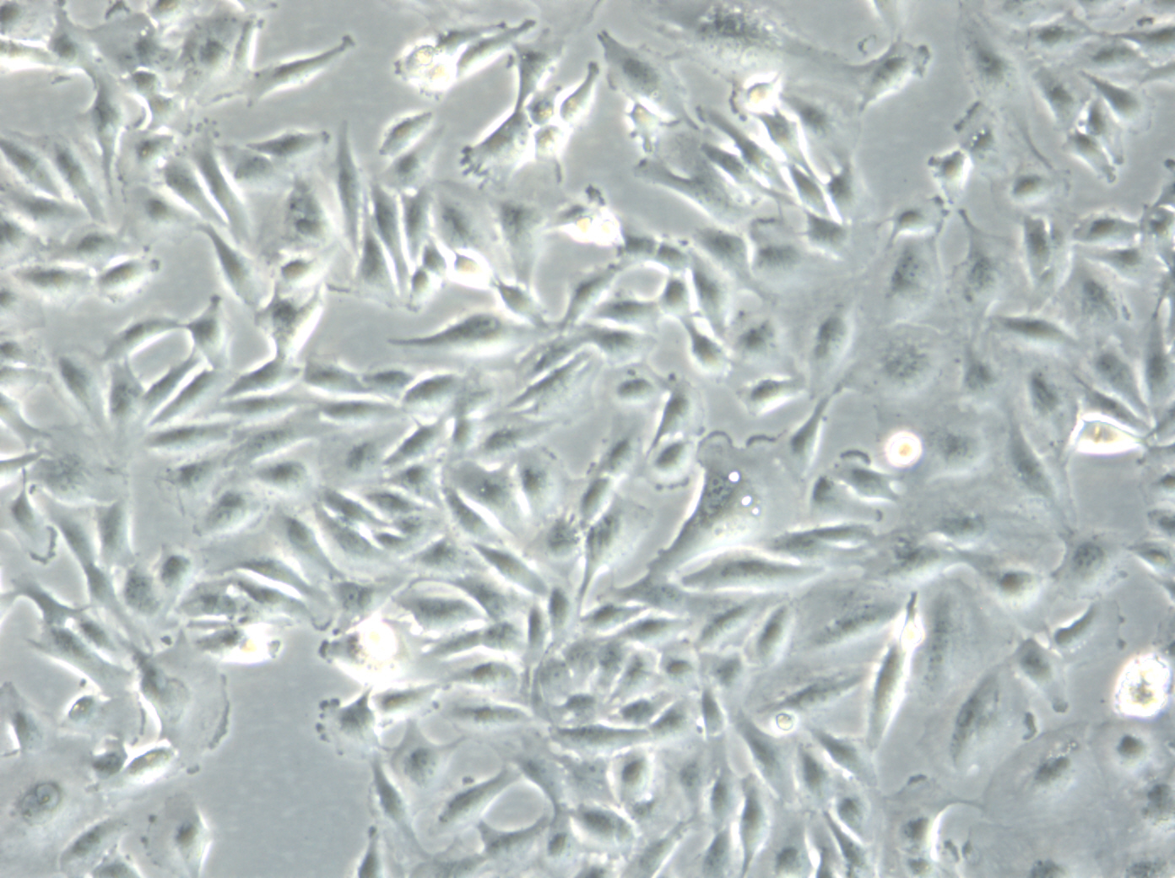
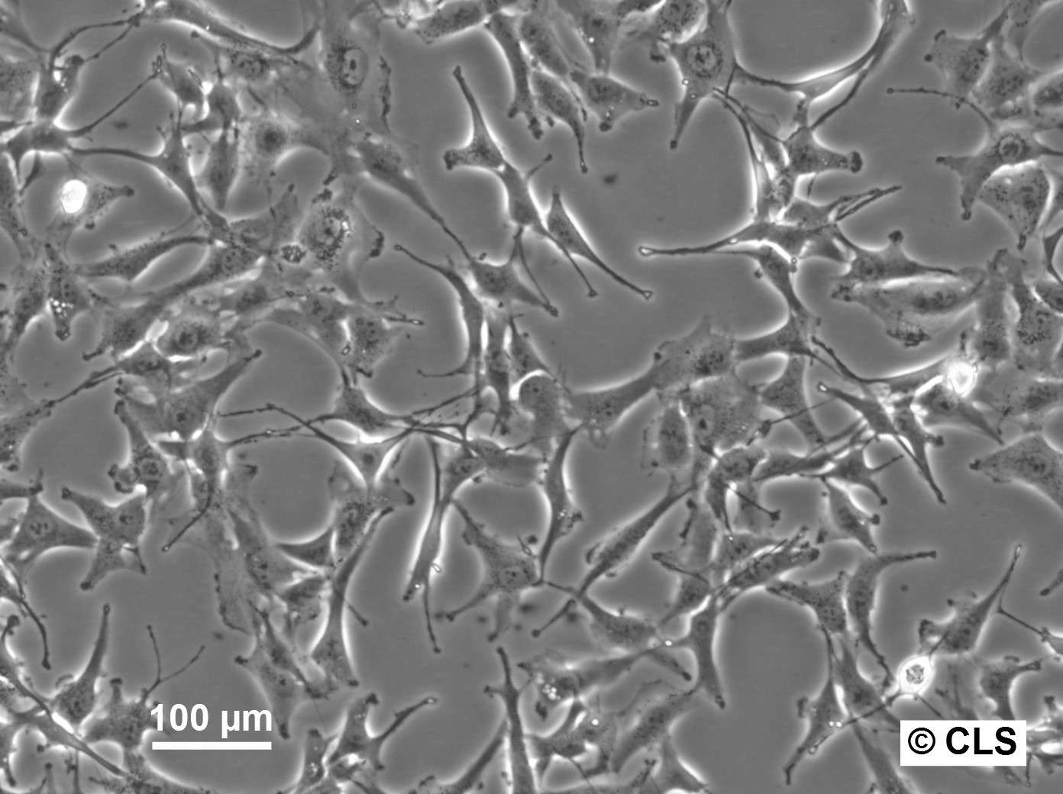
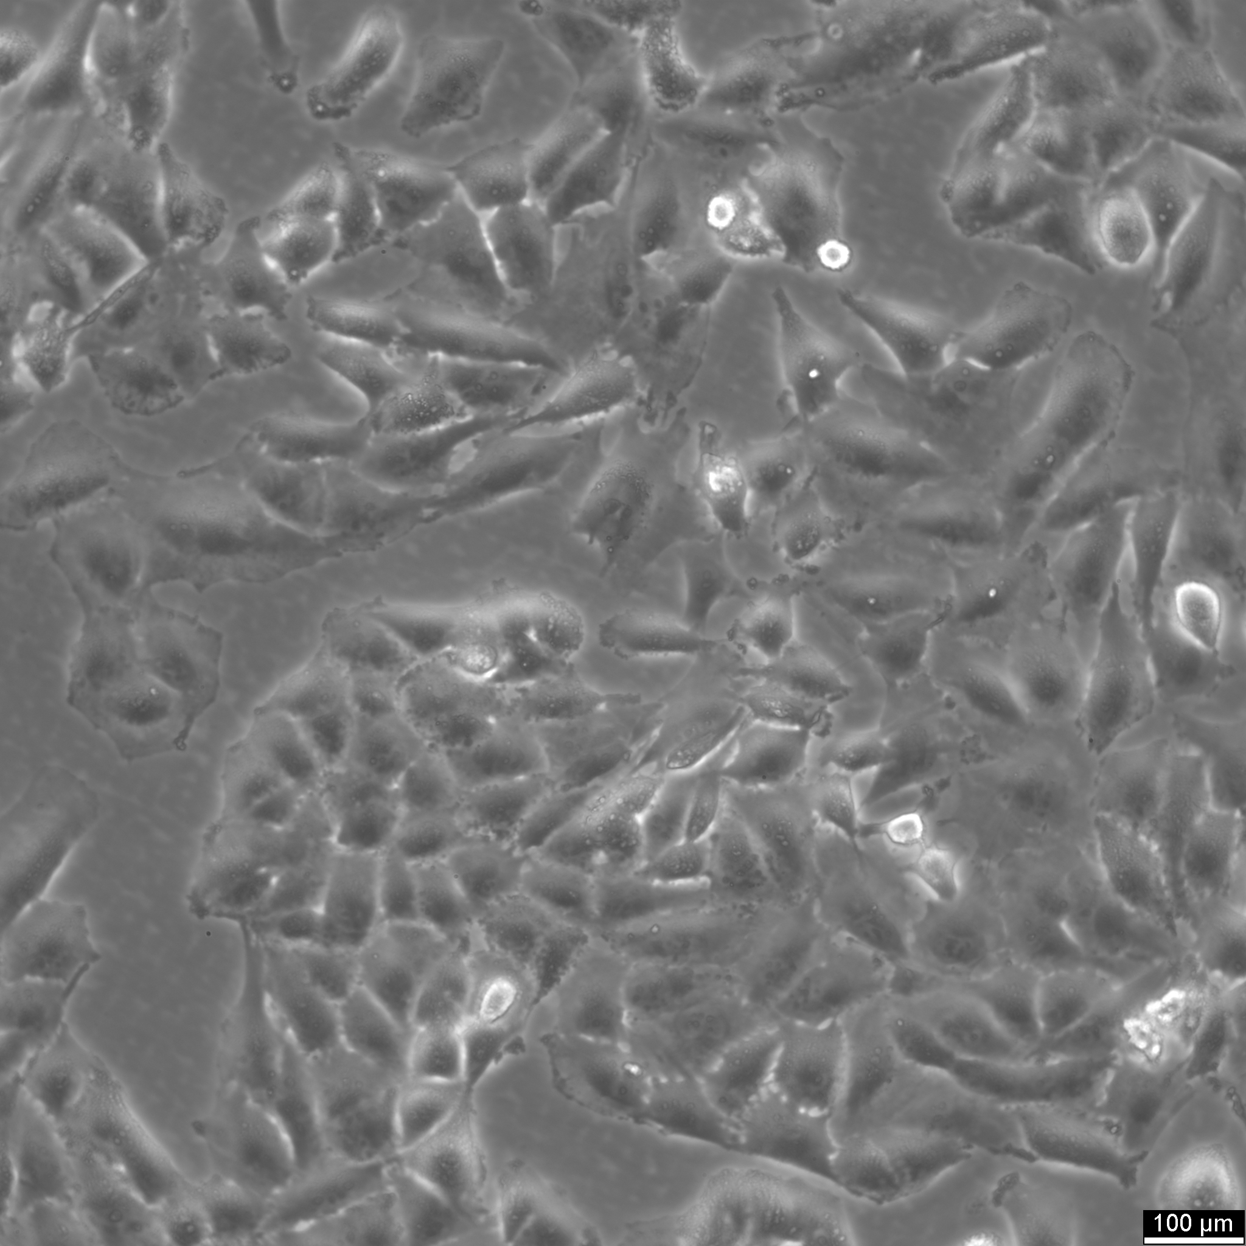
Buňky a jejich pěstování
Buněčné linie derivované z glioblastomů (U-251 MG, U-87 MG, A172 a T98G)
https://cls.shop/U87MG/300367
https://cls.shop/U-251-MG/300385
https://cls.shop/A172/300108
https://cls.shop/T98G/305030
Buňky pěstovány jako 2D kultury v Eaglově minimálním esenciálním médiu s přidaným fetálním bovinním sérem, pyruvátem, L-glutaminem, neesenciálními aminokyselinami a penicilinem/streptomycinem

Slide 11
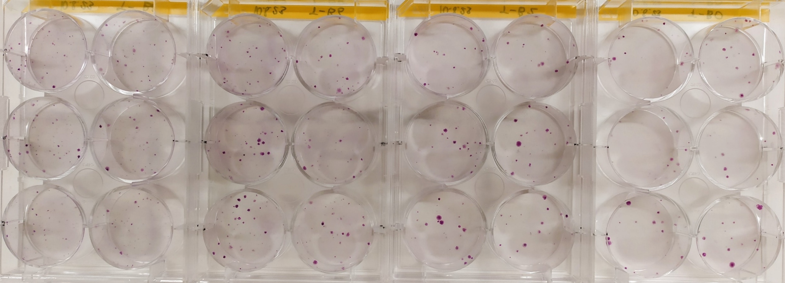
Metody sledování radiačního poškození buněk v přítomnosti/nepřítomnosti boru
Klonogenní test přežití buněk - základní metodika používaná v radiobiologii ke studiu klonogenního přežití buněk po ozáření. Test určuje schopnost jednotlivých nasazených buněk se dělit a vytvořit kolonie minimálně o 50 buňkách. Taková kolonie je považována za důkaz přežití buňky.

Slide 12
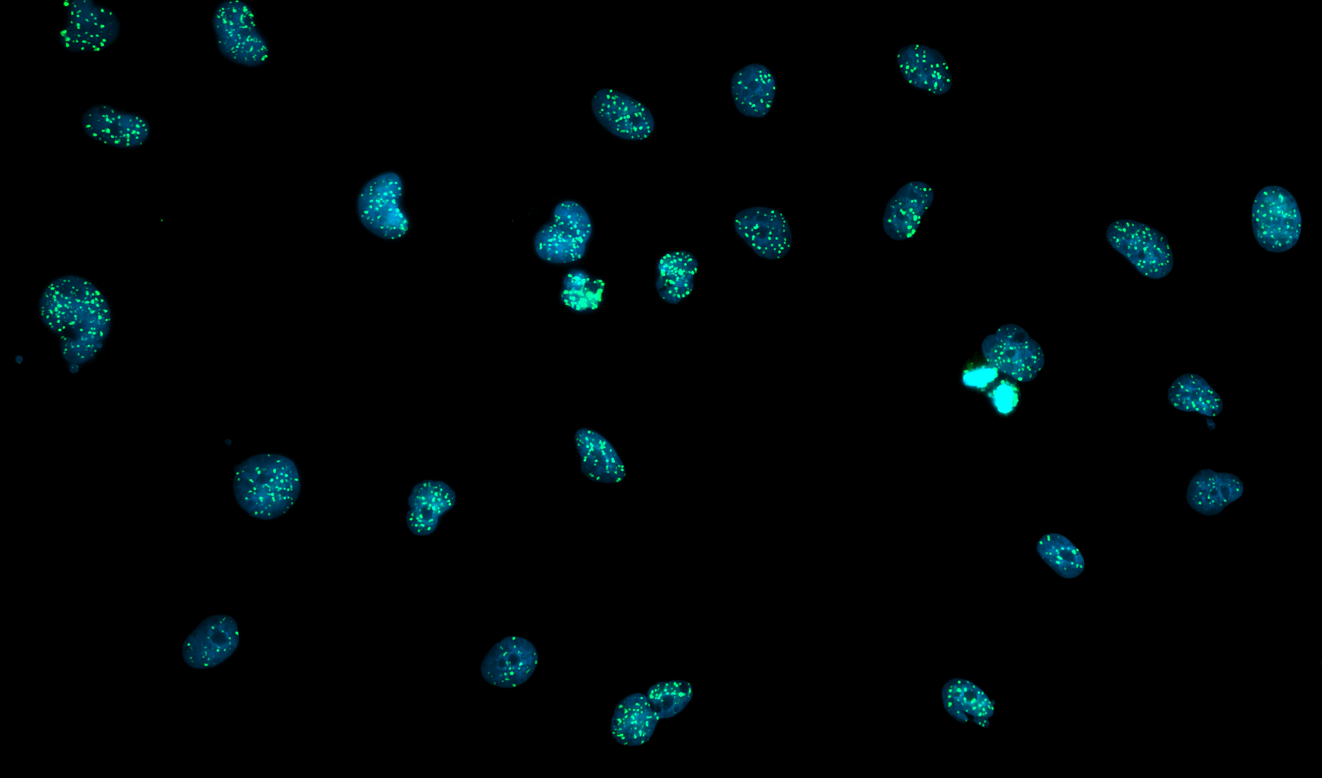
Kvantifikace dvojných zlomů DNA za použití imunodetekce proteinů gama H2AX a 53BP1

Slide 13
U-87 MG
F test
 | p | signifikantní
Proton pík kontrola vs. proton pík ^{Nat}BSH | 1,97E-05 | ***
Proton pík ¹⁰BSH vs. proton pík ^{Nat}BSH | 0,04595 | *

Slide 14
U-251 MG
F test
 | p | signifikantní
Fotony 18 MV kontrola vs. fotony 18 MV ^{Nat}BSH | 0.01208 | *
Fotony 18 MV kontrola vs. fotony 18 MV ¹⁰BSH | 0,00427 | **
Protony plató kontrola vs. protony plató ¹⁰BSH | 2.411E-05 | ***
Protony pík kontrola vs. protony pík ^{Nat}BSH | 2,37E-06 | ***
Protony pík kontrola vs. protony pík ¹⁰BSH | 8,07E-09 | ***

Slide 15
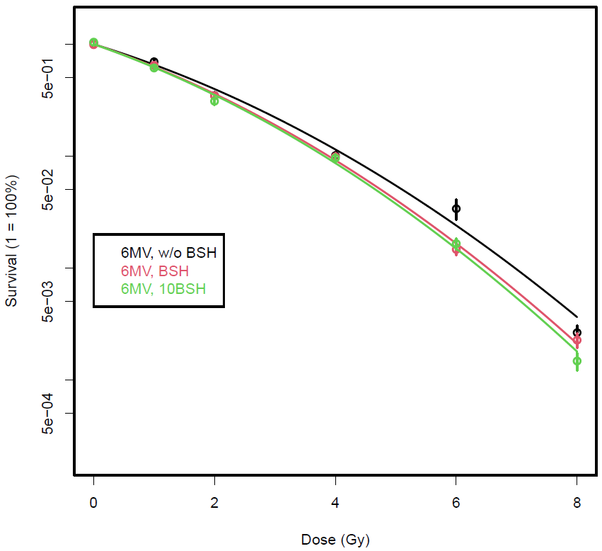
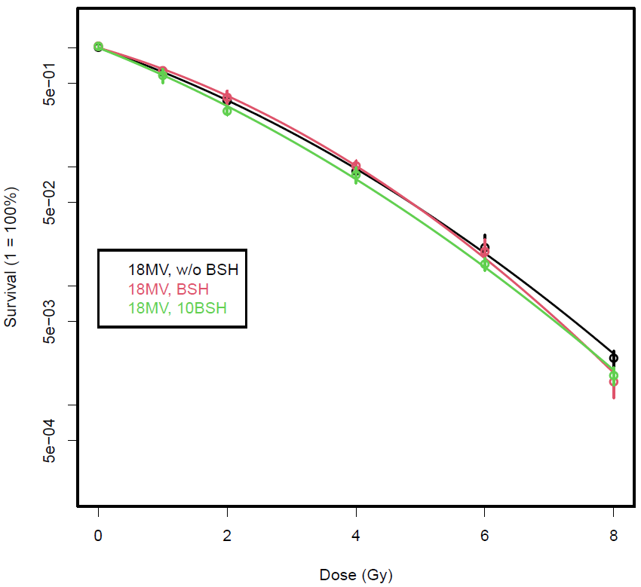
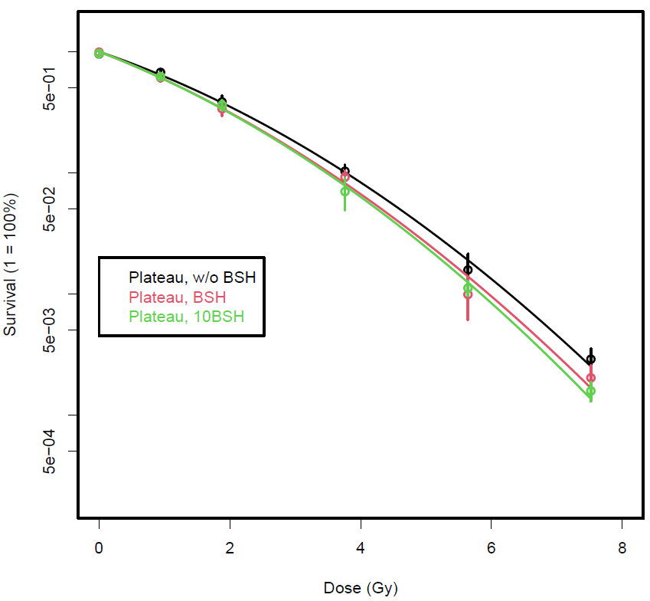
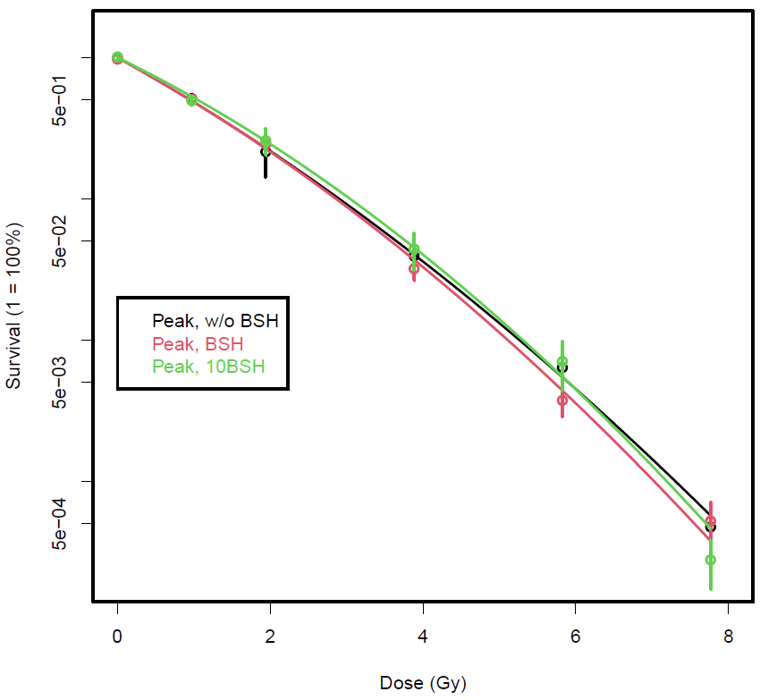
A172
F test
 | p | signifikantní
Fotony 6 MV kontrola vs. fotony 6 MV ^{Nat}BSH | 0,07721
Fotony 6 MV kontrola vs. fotony 6 MV ¹⁰BSH | 0,03301 | *
Protony plató kontrola vs. protony plató ¹⁰BSH | 0,03095 | *

Slide 16
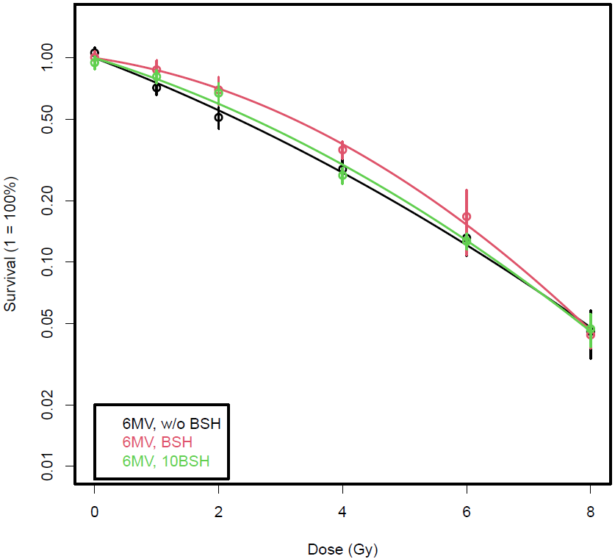
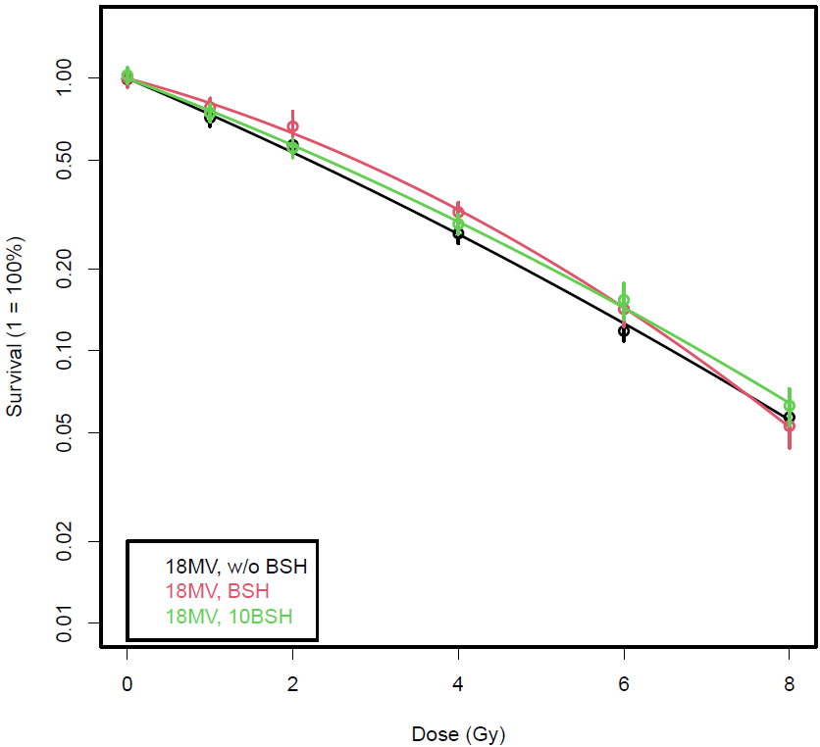
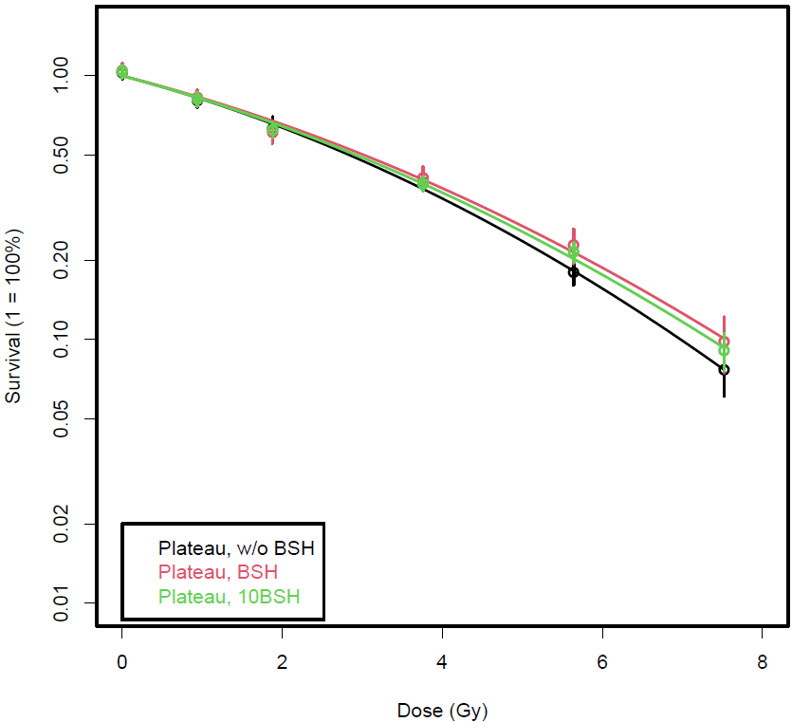
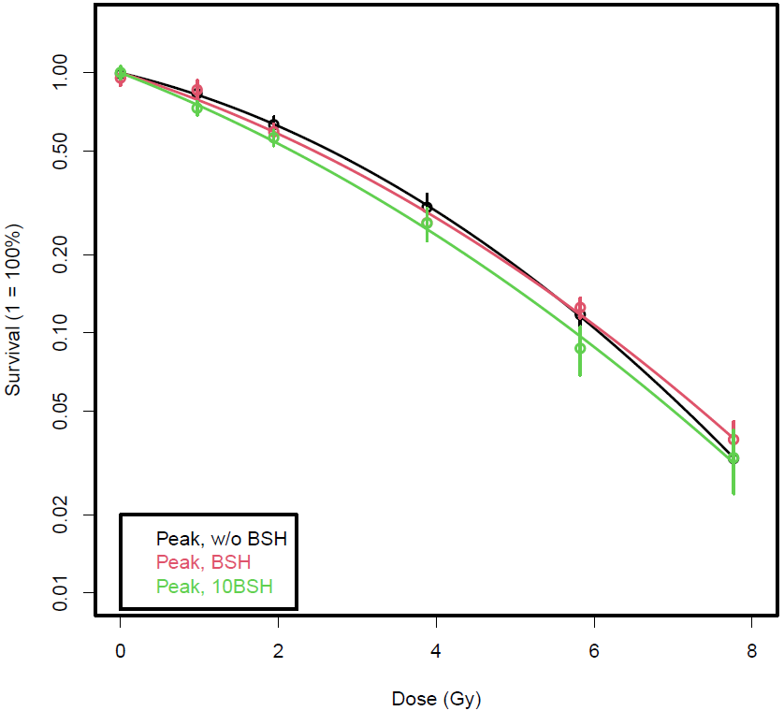
T98G

Slide 17
Závěr
Signifikantní efekt ukazující na použitelnost PBCT při použití ^{Nat}BSH potvrzen pouze u linie U87
Naše experimenty nemohou potvrdit univerzální použitelnost PBCT za použití klinicky bezpečných koncentrací ^{Nat}BSH.
Efekt biologické rozdílnosti buněčných linií?
Možná příliš nízká koncentrace ^{Nat}BSH – velmi málo reakcí protonů s ¹¹B
Ještě ale nekončíme, pro U87 byla použita vyšší koncentrace buněk než u zbylých linií

Slide 18
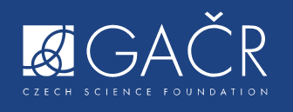
DĚKUJI ZA POZORNOST
Projekt je financován z GAČR 21-06451S
zahradnicek@ujf.cas.cz

Slide 19
Literatura
Beni MS, Islam RM , Kim KM , Krstic D, Nikezic D, Yu KN, Watabe H. 2022. On the efectiveness of proton boron fusion therapy (PBFT) at cellular level. Sci Rep 12:18098
Cirrone GAP, Manti L, Margarone D, Petringa G, Giuffrida L, Minopoli A, Picciotto A, Russo G, Cammarata F, Pisciotta P, Perozziello FM, Romano F, Marchese V, Milluzo G, Scuderi V, Cuttone G, Korn G. 2018. First experimental proof of Proton Boron Capture Therapy (PBCT) to enhance protontherapy effectiveness. Sci Rep 8(1):1141
Suzuki M. 2020. Boron neutron capture therapy (BNCT): a unique role in radiotherapy with a view to entering the accelerator-based BNCT era. Int J Clin Oncol 25(1):43-50

